Slide 1


Alimentation Couche-Tard
Fausto Bauwens, 2024-2025

Slide 2
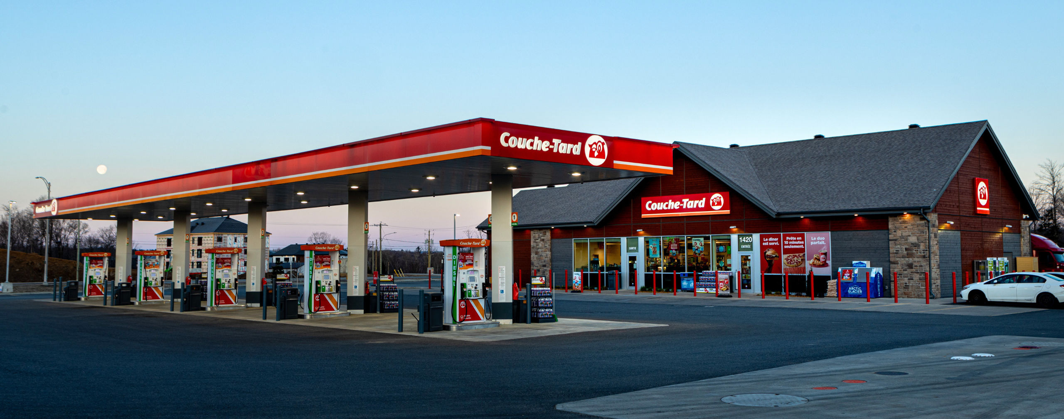
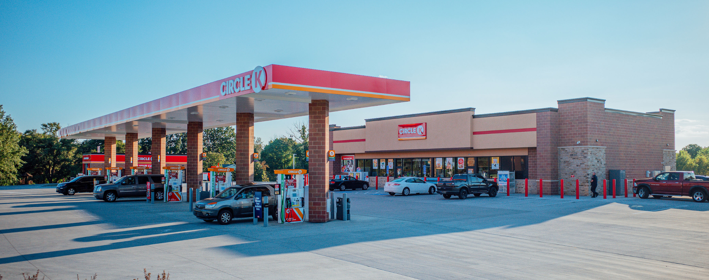
Inleiding
Canadees multinational
Uitbater van gemakswinkels

Slide 3
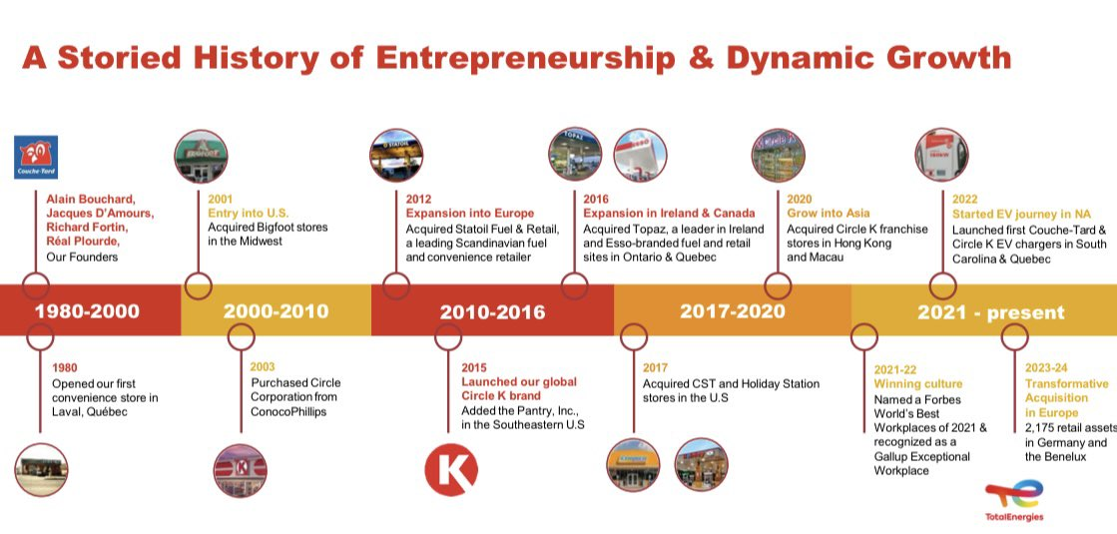
Geschiedenis

Slide 4
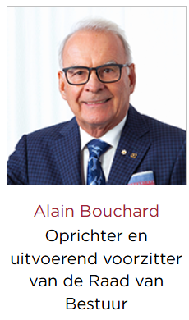
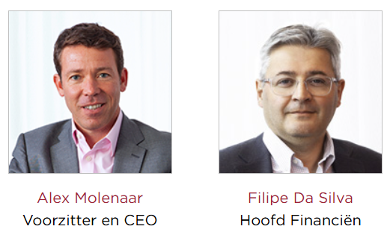
Raad van Bestuur / Management

Slide 5



Bedrijfsactiviteiten
Couche-Tard
->Canada
->652 locaties
Cirkel K
->+ 24 landen
-> Populaire gemakswinkels
Ingo
->Zweden en Denemarken
->470 geautomatiseerde tanklocaties

Slide 6
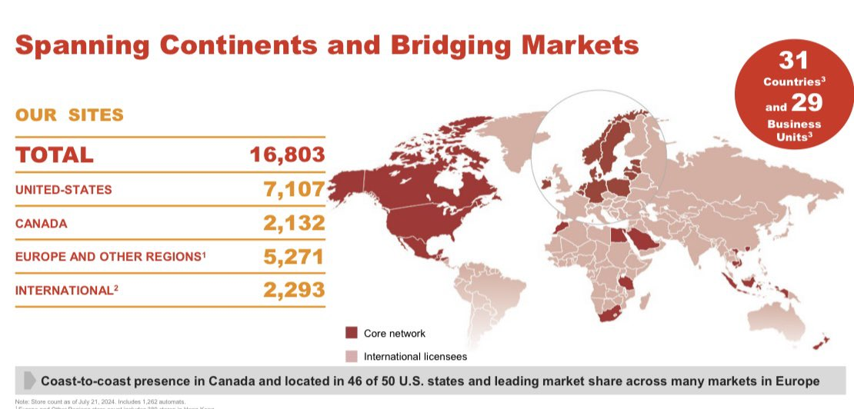
Bedrijfsactiviteiten

Slide 7
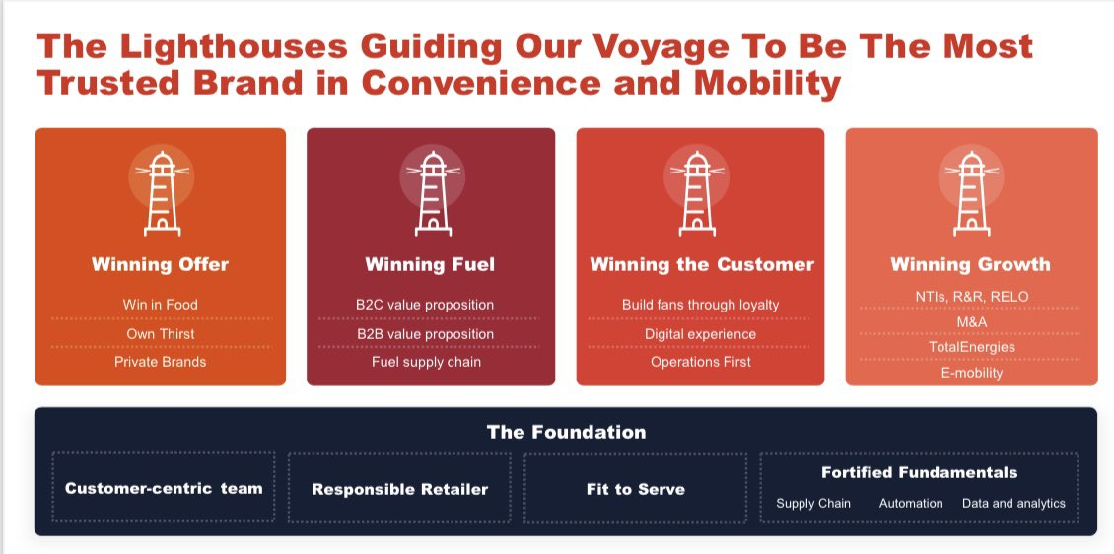
Bedrijfsactiviteiten

Slide 8
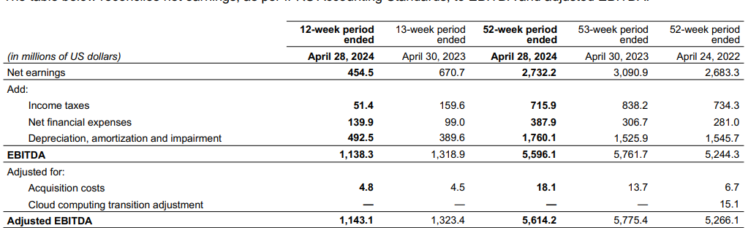
Financials

Slide 9
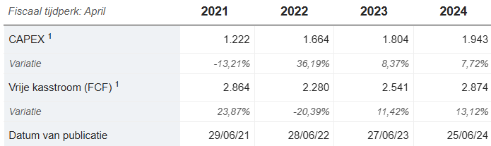
Financials
Capital Expenditures

Slide 10
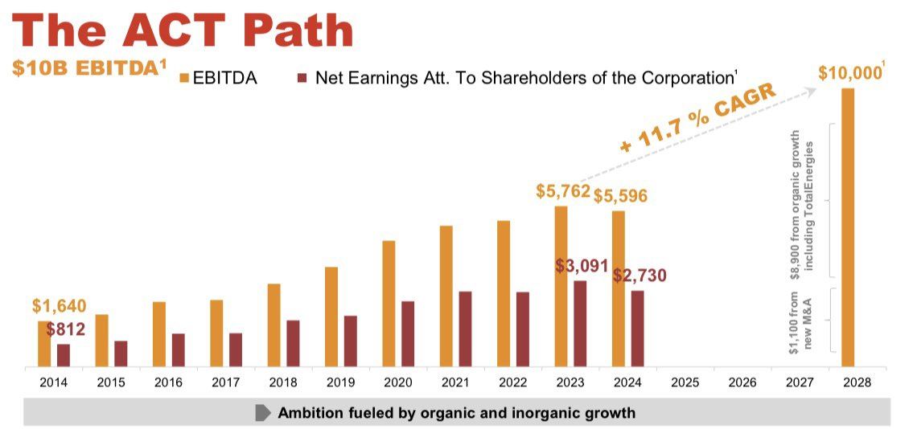
Financials
CAGR = Compound Annual Growth Rate

Slide 11
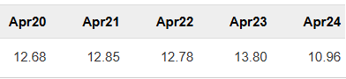
Financials
Return On Invested Capital (ROIC) = NOPAT / IC
Maatstaf = +15%

Slide 12
Cash Flow
Winstkwaliteit = (Free Cash Flow / Net Income) * 100
Maatstaf = +80% (5jaar)
2020 = (2.312/2.354) * 100 = 98,22%
2021 = (2.864/2.706) * 100 = 105,84%
2022 = (2.280/2.683) * 100 = 84,98%
2023 = (2.541/3.091) * 100 = 82,21%
2024 = (2.874/2.730) * 100 = 105,27%
5 jaar gemiddelde = 95,30%
USD in Miljoen

Slide 13
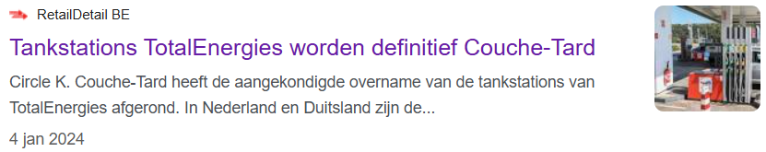
Overname
TotalEnergies -> Cirkel K
Via Volledige overname (Nederland & Duitsland)
Via joint venture (België & Luxemburg)

Slide 14
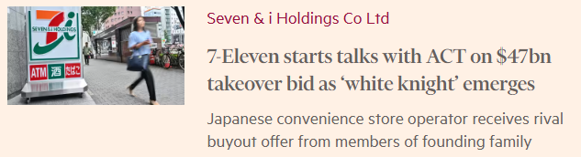
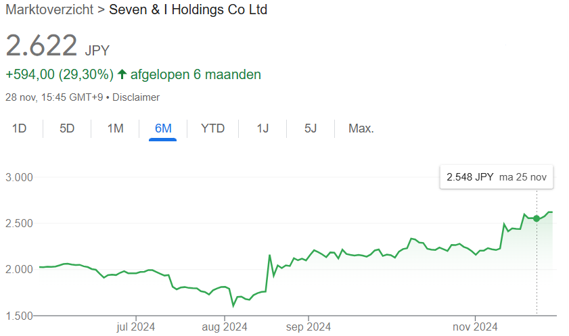
Potentiële overname
Koersreactie van Seven & I Holdings

Slide 15
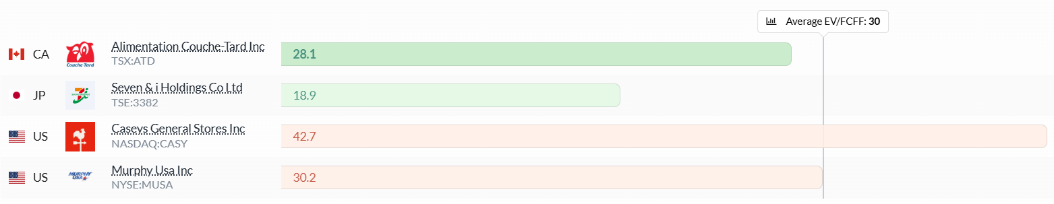
Waardering
Koers/winst = 21
EV/FCFF = 28
-> Vergelijking met “concurrentie”

Slide 16
SWOT-analyse
Strengths:
- Verschillende merken in verschillende landen
- Meer dan 16.000 vestigingen
- Leider in gemakswinkels
- Succesvolle fusies en overnames
- Recessie bestendig
- Exclusieve partnerships/ Klantvriendelijkheid

Slide 17
SWOT-analyse
Weaknesess:
- Afwezig in opkomende marketen
- Veel Afhankelijk van M&A

Slide 18
SWOT-analyse
Opportunities:
- Uitbreidingsplannen in Cambodja, Saudi-Arabië, Mongolië, Mexico
- Uitbreiding via M&A
- Private label

Slide 19
SWOT-analyse
Threats:
- EV industrie
- Wetgevingen en Beperkingen
- Concurrentie
- Overheidseisen en regels

Slide 20
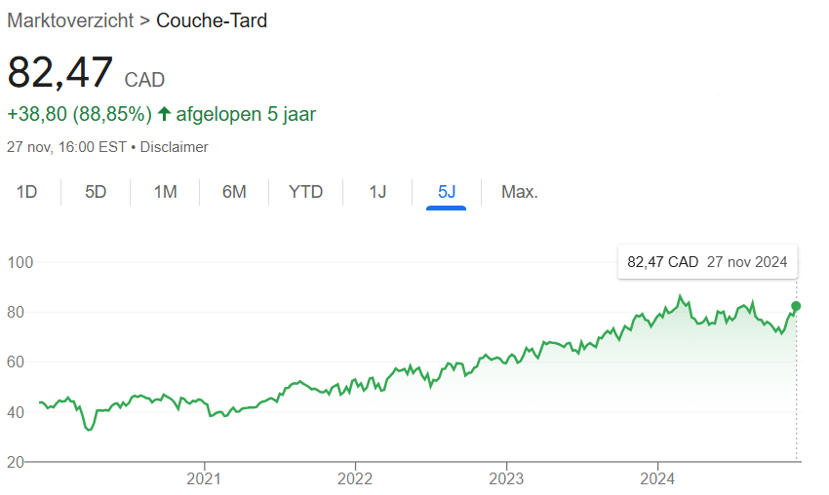
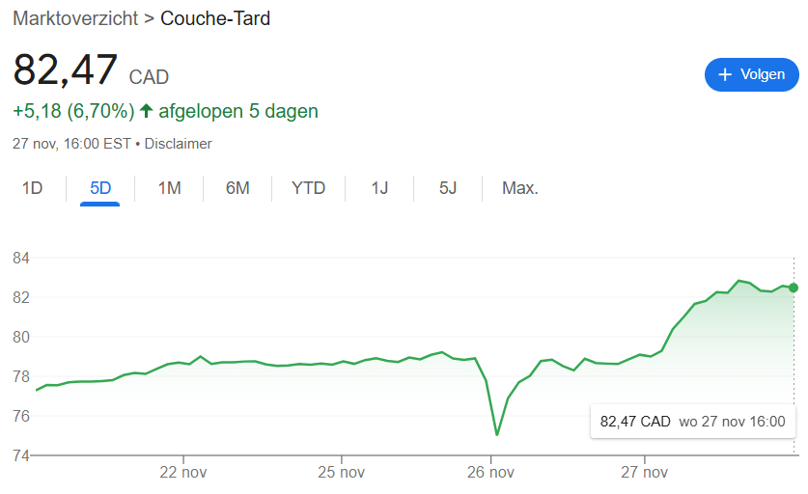
Voorstel
Limietkoers?
75 CAD

